Slide 1
台北捷運旅運分析 （松山機場站疫情後恢復分析）
吳健平

Slide 2
執行摘要
建立端到端流程：資料整備 → 特徵 → 建模 → 合成控制(SCM)驗證
以供體集中度（HHI）避免過度依賴單一站點
展示training/validation切分與 placebo 視窗以提升穩健性

Slide 3
研究目標
瞭解台北捷運松山機場站2022年疫情復甦中的事件影響
設定事件時間線並抓取外部特徵；訓練穩健的預測模型
透過合成控制法評估介入效果，並評估事件影響

Slide 4
資料與來源
台北捷運各站分時進出量統計（2017-01 至 2025-06）
欄位：日期、時段、進站、出站、人次；彙至站點層級
外部變數：出國旅客按目的地統計（每月），與捷運索引對齊

Slide 5
資料前處理
彙整 100+ 份月度 CSV 至單一.parquet資料夾（DuckDB／Polars）
依每日出站及入站分為兩個主要csv檔，並主要使用出站資料(2021-05-23 ~ 2022-10-13)

Slide 6
特徵工程
日期
DOW、DOW 正弦／餘弦
DOY 正弦／餘弦以
週末／假日(Dummy)
外部資料：出國旅客人次內插值至日頻率
目標示例：以單站出站量（例：松山機場）作為 SCM 案例

Slide 7
假設
2022-Q2因為普打2季疫苗，民眾出國意願增加
2022-05-09開放7+7，對出站人數有影響
2022-10-23改為0+7，基準不同，結束檢驗

Slide 8
建模與驗證
以PCA + K-Means Clustering降低維度，選取和松山機場站相輔的站別
以XGBoost配合工程化特徵建立基線預測
切分時間序列資料：Training / Validation / cooldown / post

Slide 9
建模與驗證
合成控制法(SCM)
使用 pre-event 期擬合
80% Training
10% Validation
10% Cooldown (第二劑普及，尚未7+7)
於 post 推算反事實
HHI 懲罰：可偏好分散的 donor 權重以降低過擬合風險

Slide 10
主要結果
Pre 期擬合穩定；驗證視窗能合理追蹤季節性
Post時期合成控制組有明顯提升([76,330, 90,628])，支持因果設計

Slide 11
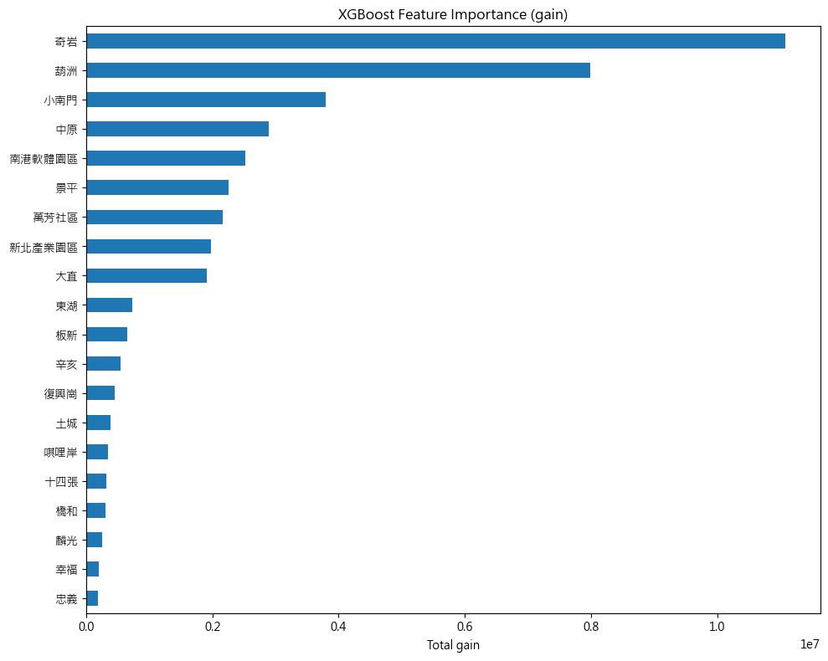
模型與 SCM 視覺化

Slide 12
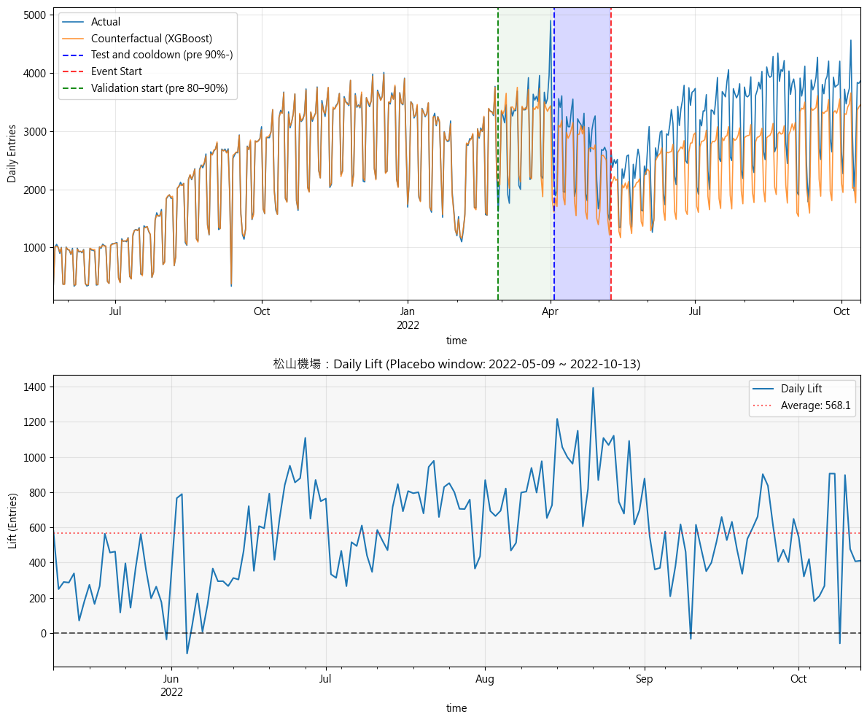
模型與 SCM 視覺化

Slide 13
結論與後續工作
研究HHI如何自動化決策
導入更多外部變數(氣溫、降雨量)
可以研究不同事件(e.g. 新捷運站開通)對於北捷影響，可與GoShare業務相連結

